Slide 1

义务教育课程标准实验教科书
语文 第一册
操场上
温州市新桥二小 林和洁

Slide 2
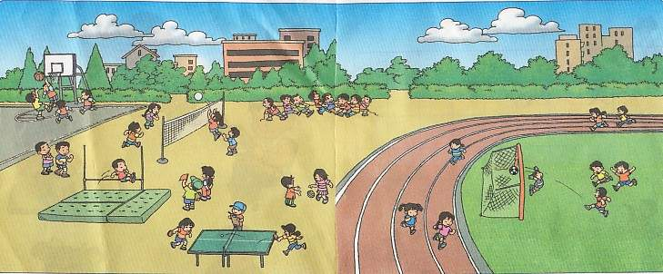
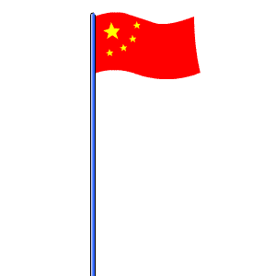
dǎ qiú
打 球
bá hé
拔 河
pāi pí qiú
拍 皮 球
tiào gāo
跳 高
pǎo bù
跑 步
t ī zú qiú
踢 足 球

Slide 3
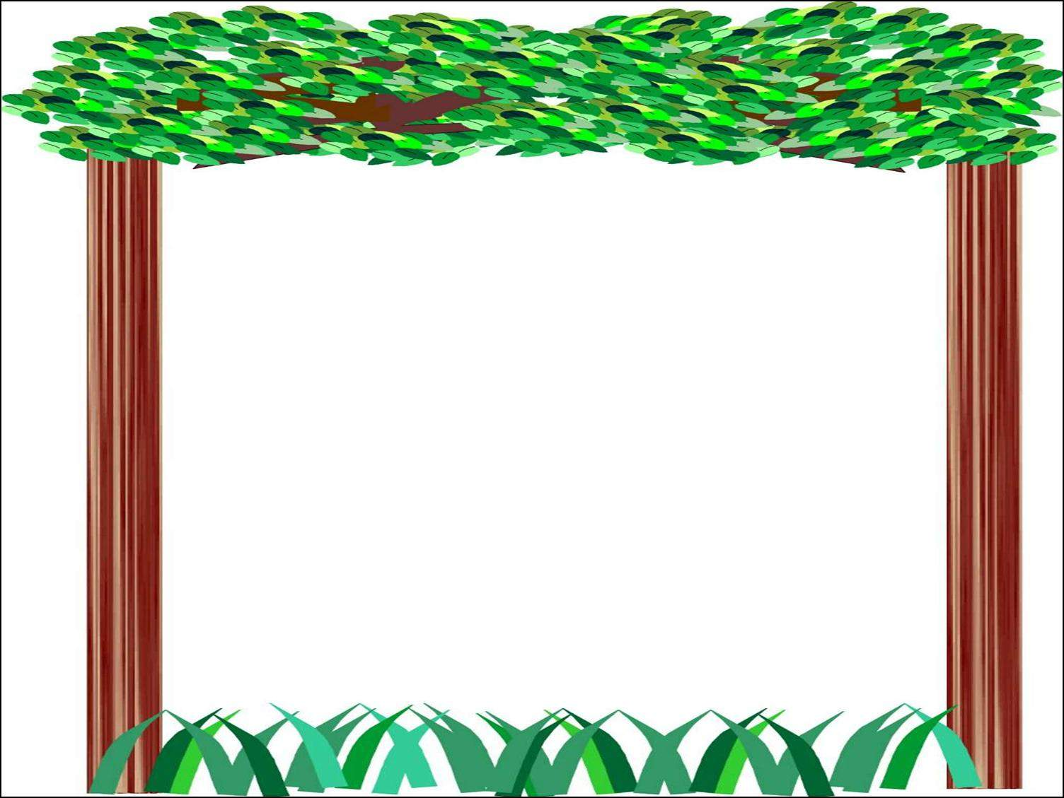
dǎ qiú
打球
bá hé
拔河
pāi pí qiú
拍皮球
tiào gāo
跳高
pǎo bù
跑步
tī zú qiú
踢足球

Slide 4
dǎ qiú
打球
bá hé
拔河
pāi pí qiú
拍皮球
扌
tiào gāo
跳高
pǎo bù
跑步
tī zú qiú
踢足球

Slide 5
dǎ qiú
打球
bá hé
拔河
pāi pí qiú
拍皮球
扌
tiào gāo
跳高
pǎo bù
跑步
tī zú qiú
踢足球

Slide 6

球
跳
拔
拍
打
足
高
跑
步

Slide 7
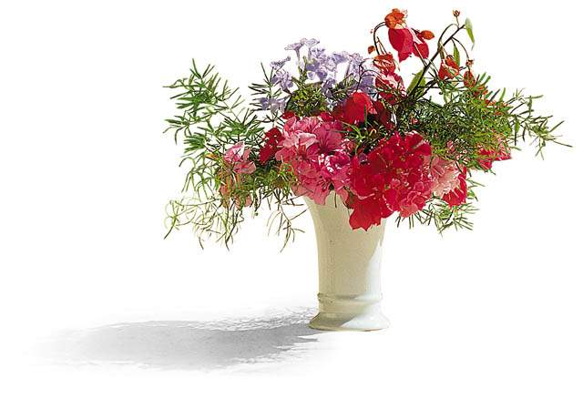
líng shēng xiǎng xià kè le
铃 声 响， 下 课 了，
cāochǎngshàngzhēnrènao
操 场 上，真 热 闹。
tiào gāo bá hé pāi pí qiú
跳 高 拔 河 拍 皮 球，
tiān tiān duànliàn shēn tǐ hǎo
天 天 锻 炼 身 体 好。

Slide 8
líng shēng xiǎng xià kè le
铃 声 响， 下 课 了，
cāochǎngshàngzhēnrènao
操 场 上，真 热 闹。
tiào gāo bá hé pāi pí qiú
跳 高 拔 河 拍 皮 球，
tiān tiān duànliàn shēn tǐ hǎo
天 天 锻 炼 身 体 好。

Slide 9
八

Slide 10
入

Slide 11
大

Slide 12
天

Slide 13

nǐ zuì xǐ huān nǎ zhǒnɡ huó dònɡ
你 最 喜 欢 哪 种 活 动？
shénɡ
跳 绳
tiào yuǎn
跳 远
jiàn
踢毽子
rēnɡ bāo
扔沙包
zhuō mí cánɡ
捉 迷 藏
diū shǒu juàn
丢 手 绢
huá huá tī
滑 滑 梯
fànɡ fēnɡ zhenɡ
放 风 筝

